Slide 1


KTDS
MS AI 역량강화 교육
AI 기반 RFP 분석 Agent
전략개발팀 | 신아림 선임

Slide 2

KTDS
TABLE OF CONTENTS
01
해당 제목을 입력해 주세요
02
해당 제목을 입력해 주세요
03
해당 제목을 입력해 주세요
04
해당 제목을 입력해 주세요
05
해당 제목을 입력해 주세요
06
해당 제목을 입력해 주세요
07
해당 제목을 입력해 주세요
08
해당 제목을 입력해 주세요

Slide 3








KTDS
문제에서 찾은 기회
CHAPTER 01
높은 인력 의존도
프로젝트 재활용의 어려움
비용 산정의 어려움
수십 ~ 수백 페이지에 달하는 RFP 문서
인력 중심의 분석
→ 많은 시간 소요
→ 사람마다 해석 편차 발생
유사 프로젝트 찾기 위해 수작업 탐색
재활용 가능한 문서가 활용되지 않음
기능점수(FP) 기반 산정 시, 엑셀 템플릿 사용으로 많은 시간 소요
보정계수 해석이 사람마다 상이
→ 경험 부족한 인력은 산정 신뢰도 저하

Slide 4
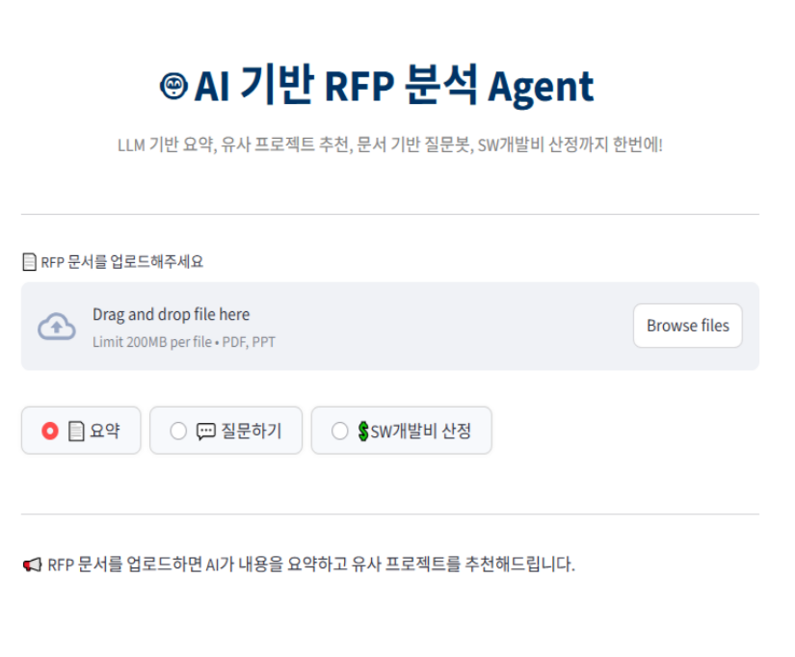




KTDS
솔루션의 등장
CHAPTER 02
KEY POINTS
AI 기반의 RFP 분석 AGENT
RFP 문서 업로드
LLM 요약 및 유사 프로젝트 추천
문서 기반 질문 응답 (RAG)
SW 개발비 보정계수 산정 (Function Point 기반)
#OPEN AI 활용
#RFP 분석
#짱편함

Slide 5









KTDS
CHAPTER 03
POINT. 01
POINT. 02
구성요소
AZURE OPEN AI
AZURE AI SEARCH
POINT. 03
POINT. 04
AZURE DOCUMENT INTELLIGENCE
STREAMLIT

Slide 6




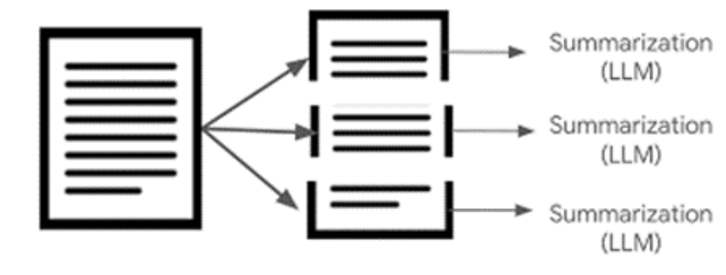



KTDS
CHAPTER 04
파이프라인
텍스트 추출
Stremlit:
RFP 파일 업로드
결과 노출
Preprocessing + Chunking
AI Search:
유사 프로젝트 검색
OPENAI:
문서 요약 / 질문 응답
Blob Storage:
유사 프로젝트 보관

Slide 7



KTDS
CHAPTER 05
01
LLM 기반 요약 + 벡터 검색 기반 유사도 분석
기술적 특징
02
Document Intelligence 기반 OCR 파이프라인
03
질문응답 RAG
04
프롬프트 기반 FP 보정계수 판단
05
Streamlit 기반 세션 유지형 멀티탭 UX

Slide 8

KTDS
향후 확장 아이디어(feat. 아쉬운점)
CHAPTER 06
1. 더 많은 실데이터로 인덱스 보강 및 퀄리티 확보
2. 멀티모달 (도면 이미지 등 포함)
3. 제안서 자동 초안 생성 기능 추가
업로드 한번으로 A 부터 Z까지 제안 작업에 도움을 주는 '제안 도우미 플랫폼'

Slide 9
KTDS
THANK YOU

